Slide 1
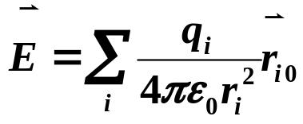
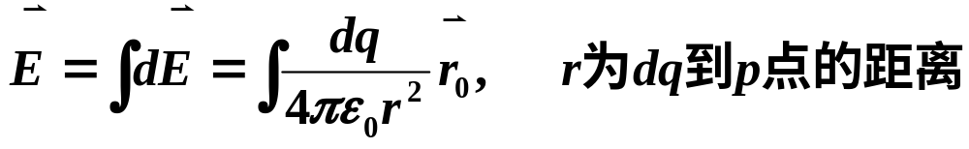
主要掌握电场强度计算的两种方法：
1.点电荷或电荷元产生场强的叠加；
2.电荷对称分布时可用高斯定理求解。
《1》叠加法求场强：
其电场看成由许多点电荷或电荷元产生电场的叠加

Slide 2

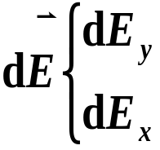
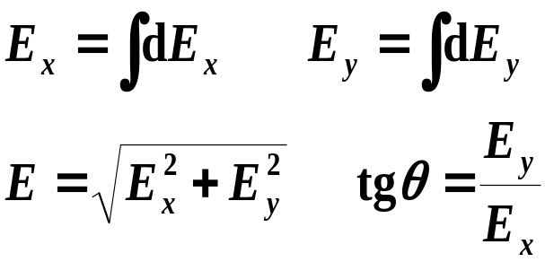
具体的解题步骤：
①、画出示意图，选取适当的电荷元；
②、建立坐标系，将电荷元的电场强度分解；
③、确定积分的上下限，积分后合成。

Slide 3
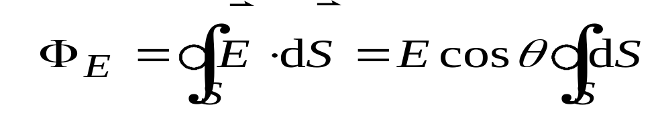
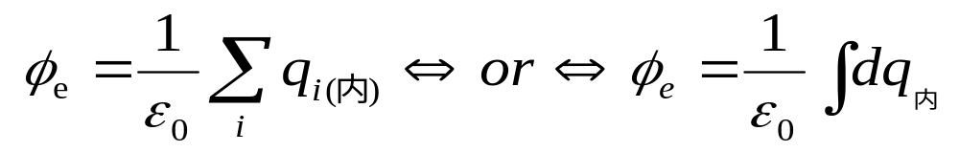
《2》、用高斯定理求场强：
A）分析电荷分布的对称性: i)球对称（中心对称）
ii)柱对称（轴对称） iii)面对称（镜面对称）
B）过要计算的点做高斯面，应与对称性一致，
C）计算电通量可有形式，
D）计算高斯面内的电荷代数和

Slide 4
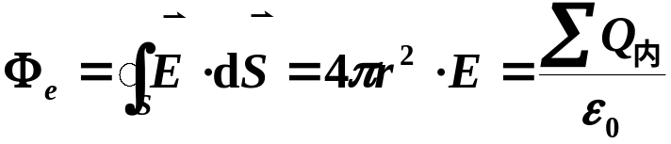
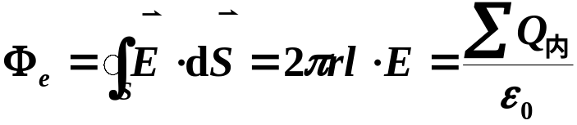
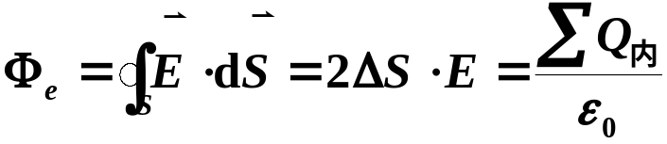
高斯定理的具体应用方法：（记住三种对称性，七种基本情形）
〈 1〉.球对称性带电体（均匀带电球体、球面）：过所求点作同球心的高斯球面，有
〈2〉.轴对称性带电体（“无限长”均匀带电直导线、圆柱体、圆柱面）：过所求点作同轴封闭小圆柱面，有
〈3〉.面对称性带电体（“无限大”均匀带电平面、平板）：过所求点作垂直平面封闭小圆柱面，有

Slide 5
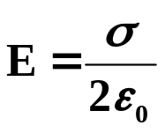
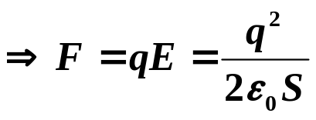




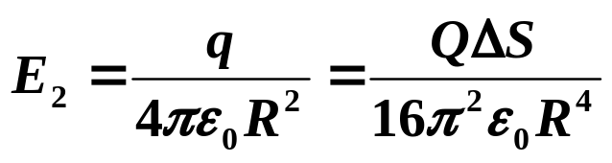

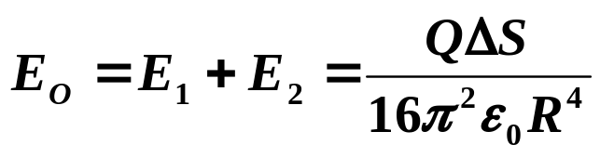
1、分析书上思考题9.5
2、有一均匀带电的球面，现在球面挖去一小块后（设挖去后电荷分布保持不变），求球心的电场强度的大小和方向。
方向由圆心指向缺口

Slide 6
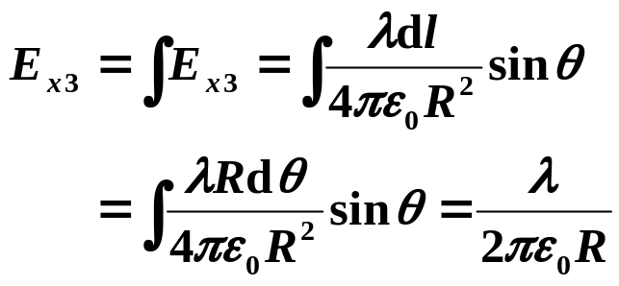


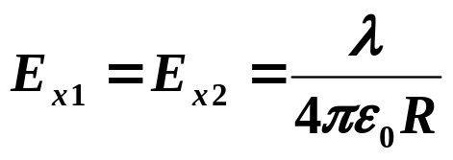

【例题】电荷线密度为λ的无限长均匀带电细线，弯成如图所示的形状，若圆弧半径为R，求图中O点的电场强度。
Y
1
向右
X
3
2
向左
3、分析书上9.8、9.20

Slide 7



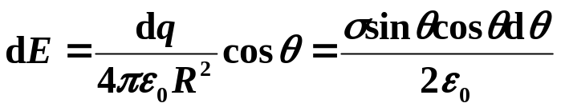

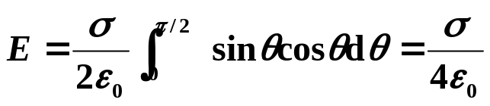
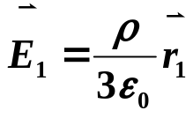
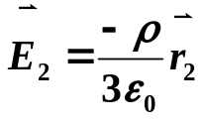
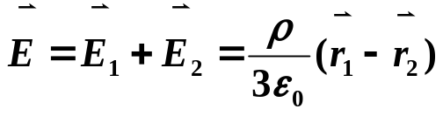
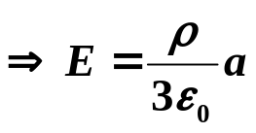
习题9-8.
将半球面分割成许多极窄的三维圆环，其带电量及圆环在球心所产生的场强为：
习题9-20.
r₁
r₂
a

Slide 8
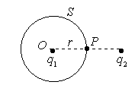
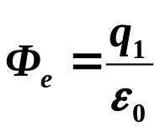

【例题】如图所示，真空中两个点电荷q_{1、}q₂，相距为2r， q₁位于球心，以为半径 r 作高斯面，若q₁=q₂ ，则通过高斯面S的电通量为 ；高斯面S上的P点的电场强度为 。

Slide 9
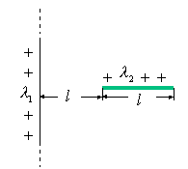
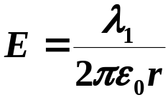
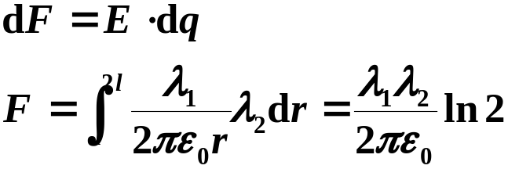
【例题】如图所示，一无限长均匀带电细线，电荷线密度为λ₁。另有一均匀带电细棒，长为l，电荷线密度为λ₂，同无限长细线共面并垂直放置。棒的一端距细线也为l。求：
①无限长带电细线产生的电场分布；
②细棒所受的静电场力。

Slide 10
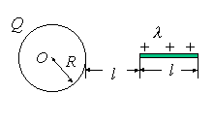
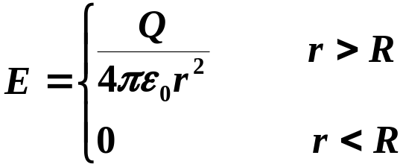
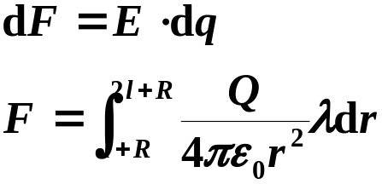
【例题】如图所示，一均匀带电球面，总电量为Q。另有一均匀带电细棒，长为l，电荷线密度为λ，棒的一端距球面距离为l。求：
①均匀带电球面产生的电场分布；
②细棒所受的静电场力。

Slide 11



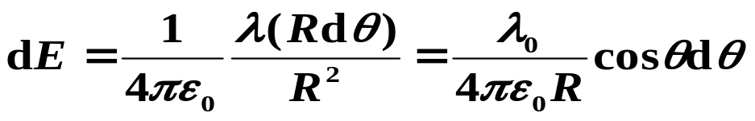
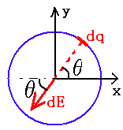
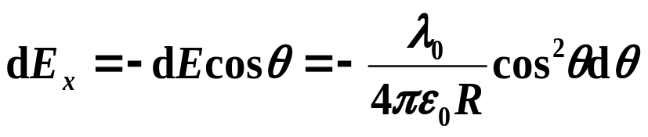
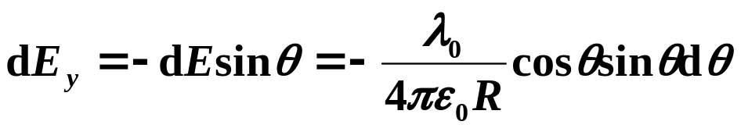
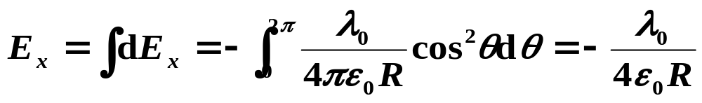
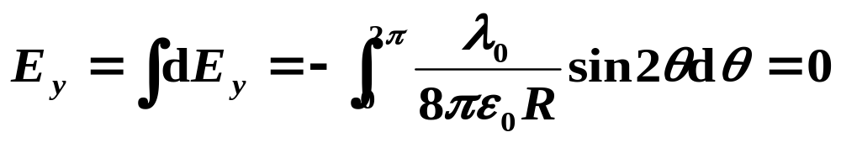
例：半径为R的带电细圆环，电荷线密度为 ， 为常数， 为半径 R 与 x 轴的夹角，求环中心处的电场强度。
解：

Slide 12
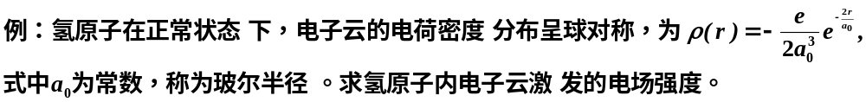
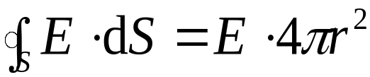
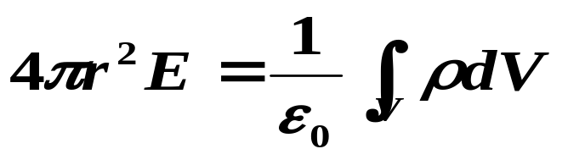
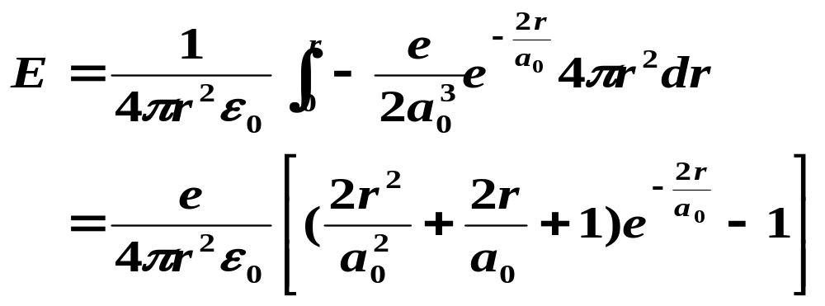
解： 作以氢原子为中心，半径为r的球面为高斯面.

Slide 13
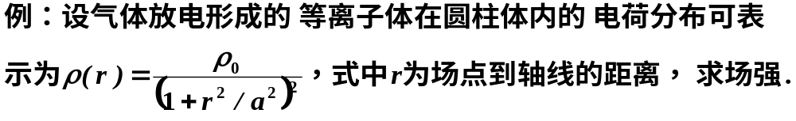
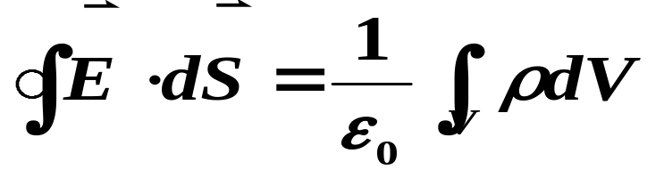
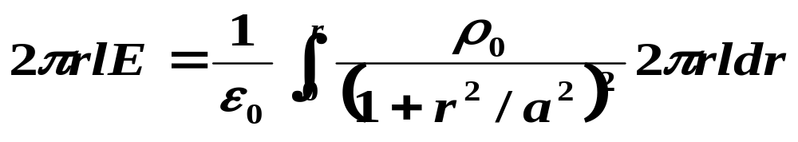
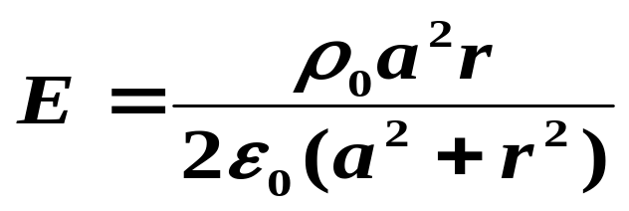
解：电场分布也应有柱对称性，
作如图所示高斯面。
r
l

Slide 14

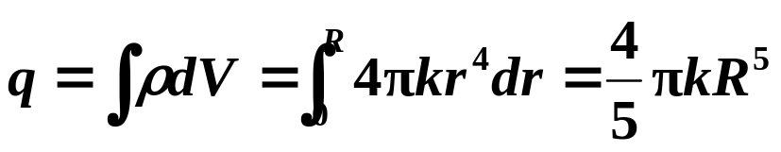
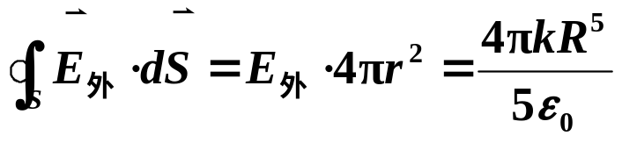
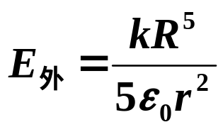

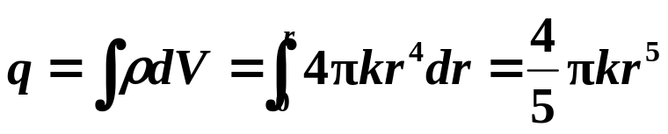
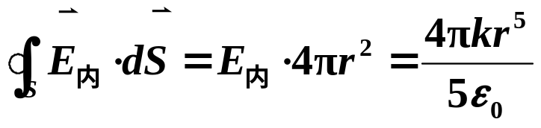
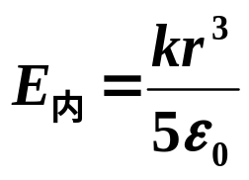
习题9-14.
带电球体
，求场强分布。
解:
（1）在球体外
取半径为r的同心球面为高斯面，其中包围的电荷量为
（2）在球体内
取半径为r的同心球面为高斯面，其中包围的电荷量为

